Slide 1

TOÁN 3
Tập 2
Tuần 27
Bài 86: Luyện tập – Tiết 1

Slide 2


Ấn để đến trang sách

Slide 3



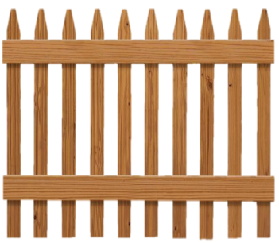

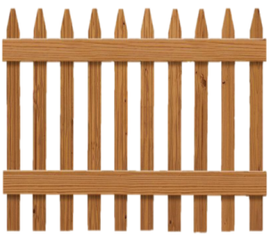

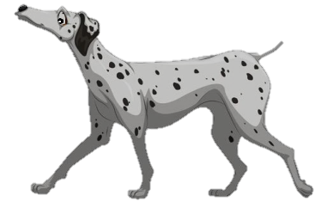

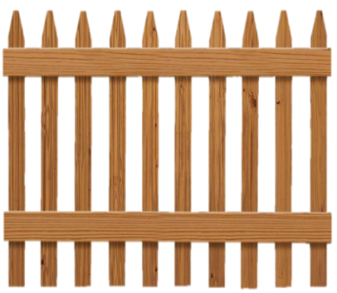

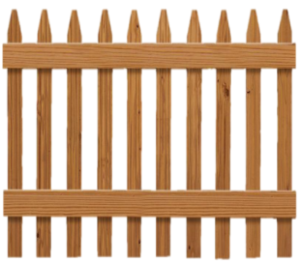


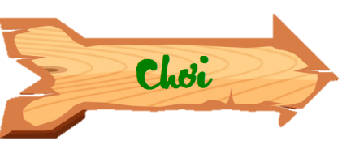
GIẢI CỨU
THÚ CƯNG

Slide 4
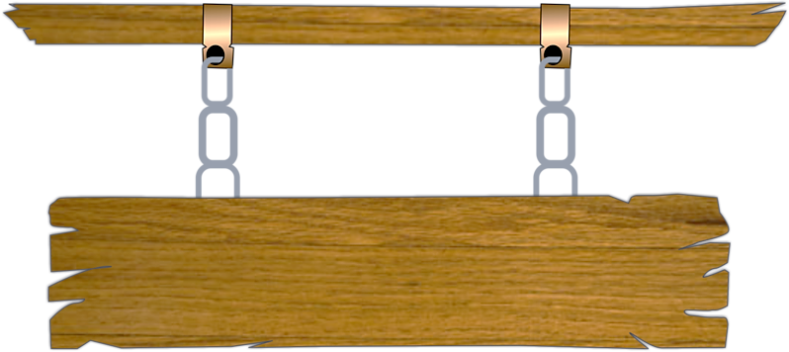
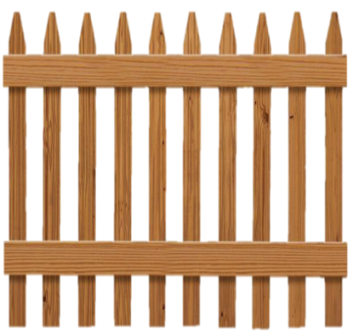
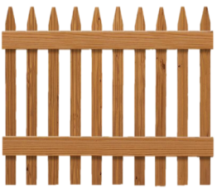


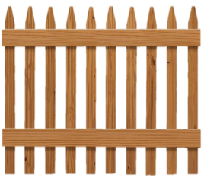
Các chú cún đã bị bắt cóc và bị nhốt
trong những chiếc chuồng. Trong lúc kẻ xấu đang say ngủ, hãy cố gắng trả lời đúng
các câu hỏi và giúp các chú cún trốn thoát.

Slide 5

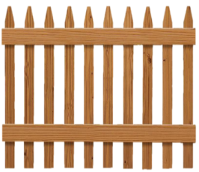

1
2
3
4
Tiếp theo
Notes:
Hướng dẫn: GV click vào hàng rào để hiện câu hỏi.

Slide 6
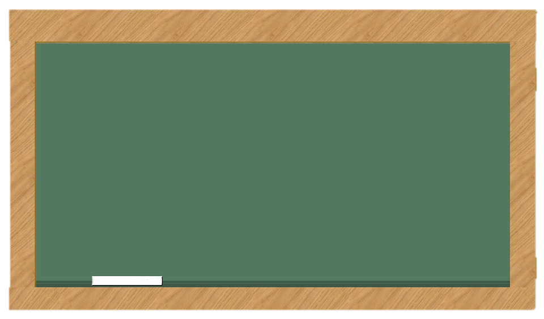
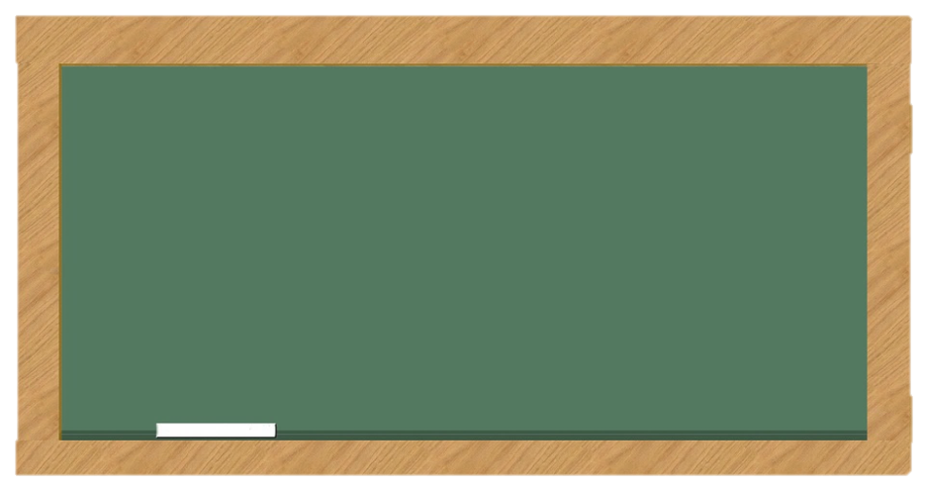



Tính: 38 $:$ 8 $=$ ?
38 $:$ 8 $=$ 4
(dư 6)
Notes:
Hướng dẫn: Sau khi HS trả lời đúng, GV click vào Trở về để về màn hình giải cứu.

Slide 7

Tìm thương trong phép chia 120 $:$ 3
120 : 3 = 40 nên thương là 40
Notes:
Hướng dẫn: Sau khi HS trả lời đúng, GV click vào Trở về để về màn hình giải cứu.

Slide 8


Tìm số dư trong
phép chia 223 $:$2
223 $:$2 $=$ 111 (dư 1) nên số dư là 1
Notes:
Hướng dẫn: Sau khi HS trả lời đúng, GV click vào Trở về để về màn hình giải cứu.

Slide 9

Phép chia 565 $:$ 5 có mấy lượt chia?
3 lượt chia
Notes:
Hướng dẫn: Sau khi HS trả lời đúng, GV click vào Trở về để về màn hình giải cứu.

Slide 10

NÊU TÌNH HUỐNG
CÓ PHÉP CHIA

Slide 11
HOẠT ĐỘNG NHÓM
YÊU CẦU
VÍ DỤ:
Nhà Nam xát được 850 kg gạo. Bố mẹ Nam dự tính sẽ đóng lúa vào các bao tải có trọng lượng 5 kg. Hỏi bố mẹ Nam cần đóng tất cả bao nhiêu bao gạo?
Trình bày tình huống thực tế có ứng dụng phép chia mà HS đã chuẩn bị trước ở nhà.

Slide 12

Ấn để đến trang sách

Slide 13
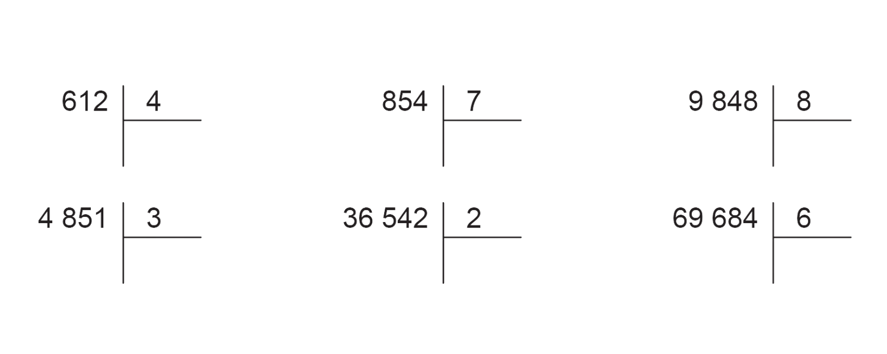
1
Tính

Slide 14
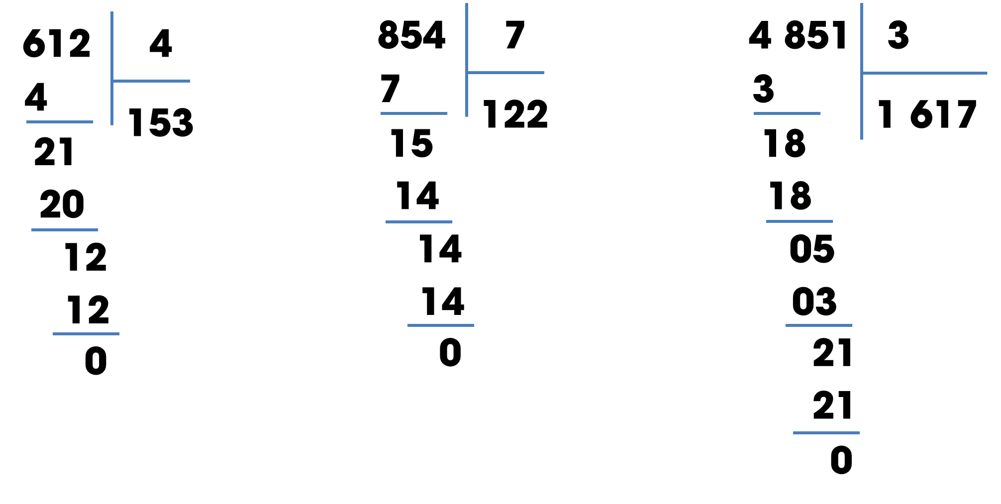
1
Tính

Slide 15
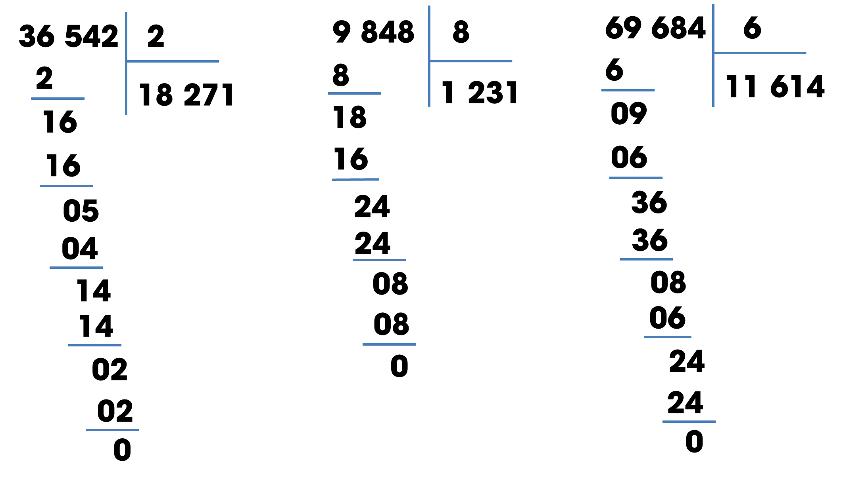
1
Tính

Slide 16





1
Tính
HS tự lấy ví dụ về phép chia số có nhiều chữ số cho số có một chữ số trong phạm vi 100 000
6 754 $:$ 2 $=$ ….
8 442 $:$ 4 $=$ ….
GỢI Ý
6$\text{4 679} :$ 3 $=$ ….
82 446 $:$ 4 $=$ ….

Slide 17
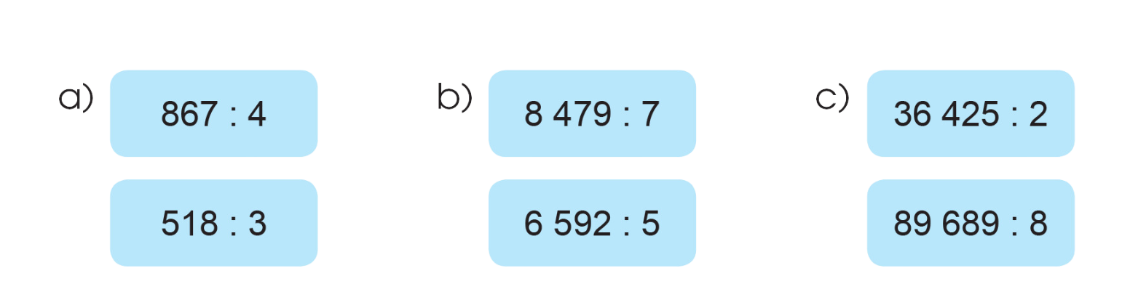
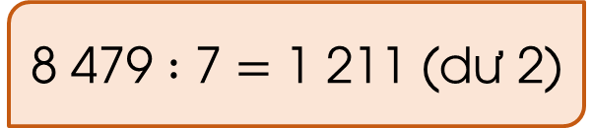
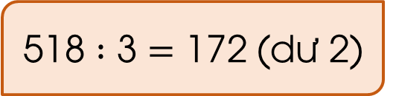
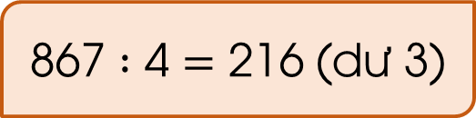
2
Tính rồi nêu thương và số dư trong mỗi phép chia:
Trả lời:
867 $:$ 4 $=$ 216 (dư 3)
518 $:$ 3 $=$ 172 (dư 2)
8 479 $:$ 7 $=$ 1 211 (dư 2)

Slide 18
2
Tính rồi nêu thương và số dư trong mỗi phép chia:
Trả lời:
6 592 : 5 = 1 318
(dư 2)
36 425 : 2 = 18 212 (dư 1)
89 689 : 8 = 11 211
(dư 1)

Slide 19
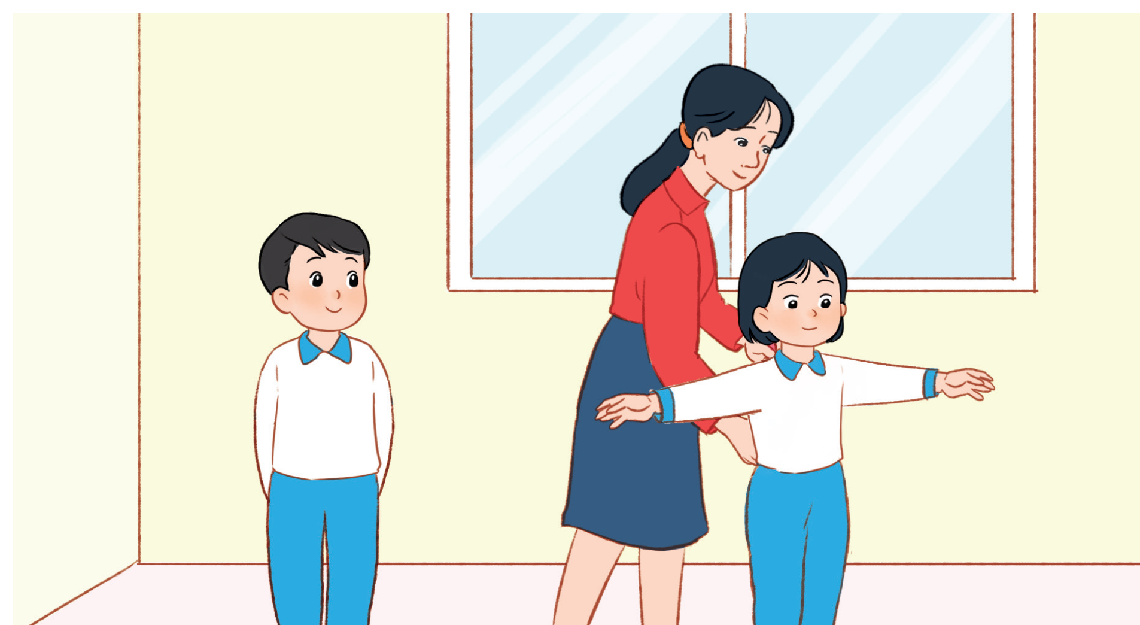
3
Có 3 455 m vải, may mỗi bộ đồng phục hết 2 m. Hỏi có thể may được nhiều nhất bao nhiêu bộ đồng phục và còn thừa mấy mét vải?

Slide 20
3
Có 3 455 m vải, may mỗi bộ đồng phục hết 2 m. Hỏi có thể may được nhiều nhất bao nhiêu bộ đồng phục và còn thừa mấy mét vải?
Bài giải
Thực hiện phép chia:
3 455 : 2 = 1 727 (dư 1)
Vậy may được nhiều nhất
1 727 bộ đồng phục và thừa 1 m vải.

Slide 21

Khi thực hiện phép chia số có nhiều chữ số cho số có một chữ số, em nhắn bạn cần lưu ý những gì?
Qua bài học hôm nay, các em biết thêm được điều gì?

Slide 22
HƯỚNG DẪN VỀ NHÀ
Ôn lại cách đặt tính rồi tính và tự nêu ví dụ về phép chia có nhiều chữ số với số có một chữ số trong phạm vi 100 000.

Slide 23


Slide 24



Để kết nối cộng đồng giáo viên và nhận thêm nhiều tài liệu giảng dạy,
mời quý thầy cô tham gia Group Facebook
theo đường link:
Hoc10 – Đồng hành cùng giáo viên tiểu học
Hoặc truy cập qua QR code

